Slide 1
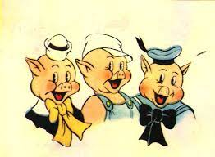
Τα τρία γουρουνάκια και οι φίλοι τους!!!
Τα παιδιά του νηπιαγωγείου ζωγράφισαν τα αγαπημένα τους παραμύθια και τα έβαλαν όλα σ ένα παραμύθι δικό τους. Ένα υπέροχο συνεργατικό παραμύθι!!!

Slide 2
Μια φορά κι έναν καιρό σ ένα όμορφο δάσος ζούσαν 3 μικρά ροζ γουρουνάκια. Ζούσαν πολύ χαρούμενα ο καθένας στο σπιτάκι του.
Μια μέρα περνούσε από εκεί ο κ. Ψηλός. Είδε το μικρό γουρουνάκι που καθόταν στην αυλή και το πλησίασε.

Slide 3
-Γεια σου γουρουνάκι. -Γεια σου και σένα. Έλα να κάνουμε παρέα να γίνουμε 2.
Το γουρουνάκι κέρασε αστεροκαραμέλες τον κ Ψηλό. Αργότερα ξεκίνησαν να πάνε μαζί στο μεσαίο γουρουνάκι για να παίξουν.
Ξεκίνησαν και στο δρόμο συνάντησαν τον Έντι το πιντικάκι!!!

Slide 4
-Γεια σου φίλε μου! -Γεια σας!! Πού πηγαίνετε;
Πάμε στο γουρουνάκι να παίξουμε. Έλα κι εσύ να γίνουμε 3. Μετά χαράς θα έρθω κι εγώ. Έτσι οι 3 φίλοι προχώρησαν στο δρόμο.
Λίγο πιο κάτω συνάντησαν μια μάγισσα, που είχε σπάσει τη σκούπα της!!!

Slide 5
- Γεια σου μάγισσα… - Γεια σας! Δυστυχώς έχει σπάσει η σκούπα μου και θ αργήσω στο ταξίδι μου….
Μη στενοχωριέσαι εγώ ξέρω να επιδιορθώσω τη σκούπα σου. Της είπε ο κ. Ψηλός. Σε λίγο ήταν έτοιμη.
Ευχαρίστησε τον κ. Ψηλό τους χαιρέτησε και πέταξε με τη σκούπα της.

Slide 6
Οι φίλοι μας προχώρησαν και λίγο πιο κάτω συνάντησαν τον ατρόμητο Χουάν που καθόταν κάτω από ένα δέντρο!
-γεια σου φιλαράκο
-γεια σας. Πού πάτε από δω.
-πάμε στο γουρουνάκι για να παίξουμε. Θέλεις να έρθεις μαζί μας να γίνουμε 4

Slide 7
Οι 4 φίλοι προχώρησαν συζητώντας και συνάντησαν το Τοποτίπ το κουνελάκι που γύριζε από το νηπιαγωγείο μαζί με τη μαμά του.
- Γεια σας φίλοι μου, που πάτε; Πάμε στο γουρουνάκι για να παίξουμε θέλεις να έρθεις μαζί μας; Το κουνελάκι ρώτησε τη μαμά της και της έδωσε την άδεια να πάει. Έτσι οι 5 φίλοι συνέχισαν το δρόμο για το γουρουνάκι!!

Slide 8
Στο μεγάλο ξέφωτο του δάσους είδαν τον πρίγκιπα και την πριγκίπισσα να κάθονται στο παγκάκι και να ακούν τα πουλάκια που κελαηδούσαν.
Οι 5 φίλοι χαιρέτησαν και προχώρησαν βιαστικά.

Slide 9
Λίγο πιο κάτω σταμάτησαν γιατί άκουσαν κάποιον να κλαίει. Ήταν η κοκκινοσκουφίτσα, που έχασε το δρόμο της για το σπίτι της γιαγιάς.
Μην κλαίς μικρούλα μου της είπε ο Χουάν ο ατρόμητος. Θα σε βοηθήσουμε να πάς στη γιαγιά σου. Έλα μαζί μας να γίνουμε 6.
Πριν ξεκινήσουν πετάχτηκε μπροστά τους ένας μικρός γκρίζος λύκος. Φίλοι μου σας παρακαλώ να έρθω κι εγώ μαζί σας; Κανένας δε με θέλει γιατί με φοβούνται μην τους φάω. Εγώ όμως θέλω κάποιον για να έχω φίλο να παίζουμε μαζί!!! Έλα μαζί μας να γίνουμε 7

Slide 10
Οι 7 φίλοι λίγο πιο κάτω πέρασαν έξω από το σπίτι του καλόκαρδου κ. Κανένα. Ζούσε μαζί με τον δράκο Μάτλο, που τον είχαν διώξει από την ανθρωποχώρα!!!
Ο καλόκαρδος κ. Κανένας τον πήρε κοντά του κι επιδή ήταν καλόκαρδος χάρισε στους φίλους μας μπαλόνια για να παίξουν όλοι μαζί στο σπίτι του γουρουνιού!!!

Slide 11
Ο δράκος Ματλό κρύφτηκε πίσω από το παράθυρο !!!
Οι 7 φίλοι έφτασαν στο τούβλινο σπιτάκι και το γουρουνάκι τους είχε ετοιμάσει πολλές νοστιμιές!! Πιτούλες, γλυκά και καραμέλες, χυμούς και νόστιμα μπισκοτάκια. Έφαγαν, ήπιαν και μετά βγήκαν στην αυλή για παιχνίδι. Έπαιξαν με τα μπαλόνια του κ. Κανένα, κρυφτό, κυνηγητό, χόρεψαν και γέλασαν!!!
Από μακριά είδαν να έρχεται ο χρωματιστός μονόκερος και η Πέπα το γουορυνάκι…

Slide 12
Το παιχνίδι συνεχίστηκε μέχρι το απόγευμα!!!
Όλοι ήταν χαρούμενοι!!!

Slide 13
Η Πέπα τους μίλησε για την δική της περιπέτεια…
Έπρεπε τώρα να γυρίσουν στα σπίτια τους γιατί σε λίγο θα νύχτωνε. Εκείνη τη στιγμή πέρασε από κει ο κυνηγός του δάσους πήρε τους 9 φίλους και με το φορτηγάκι του τους πήγε στο σπίτι τους. Ευχαρίστησαν τα γουρουνάκια για τη φιλοξενία τους και τους χαιρέτησαν!!!

Slide 14
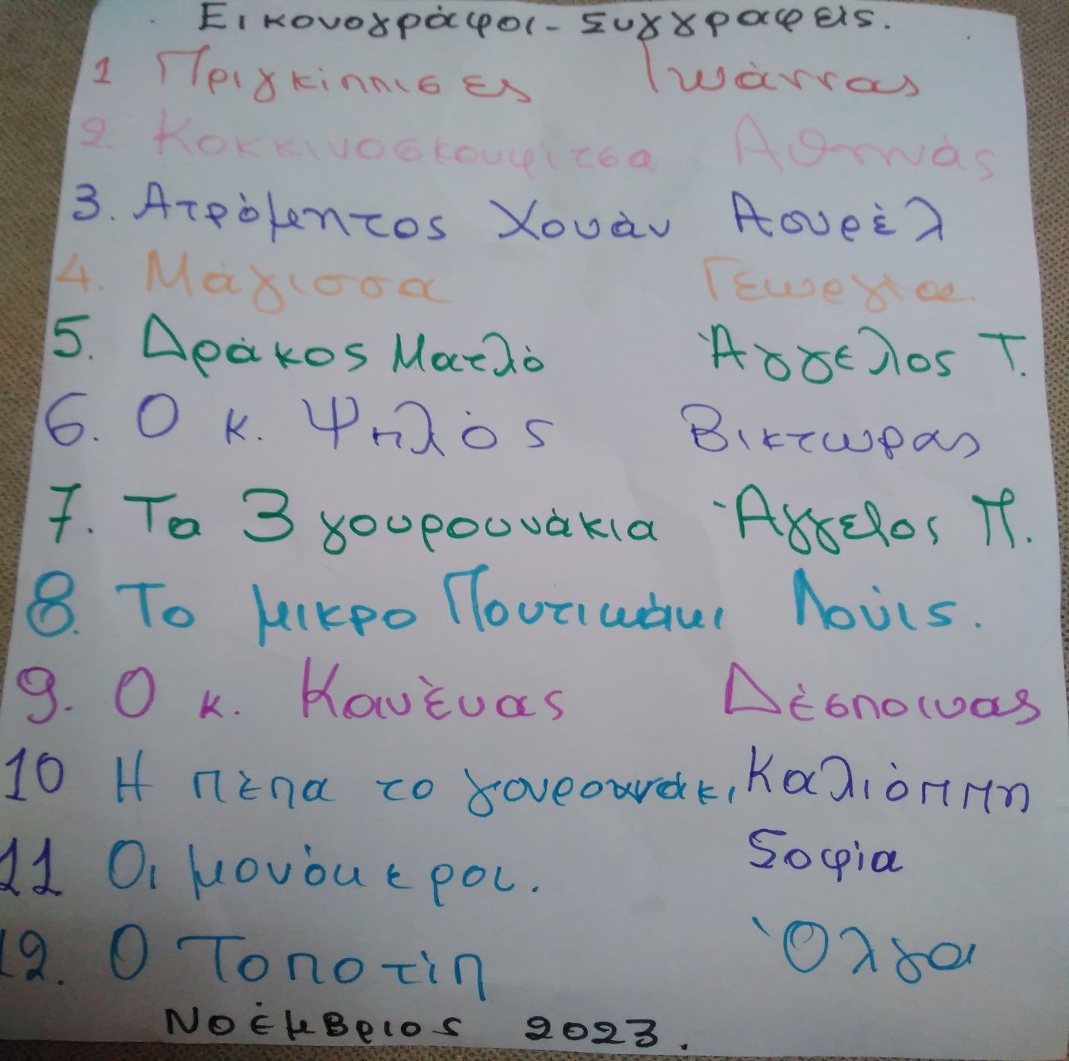

Slide 15
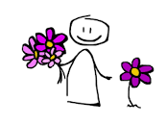
Η φαντασία δεν έχει σύνορα και μαθαίνει τον άνθρωπο να ζει ελεύθερος!!!
Γονείς εμπνεύστε μας!!!

